Slide 1
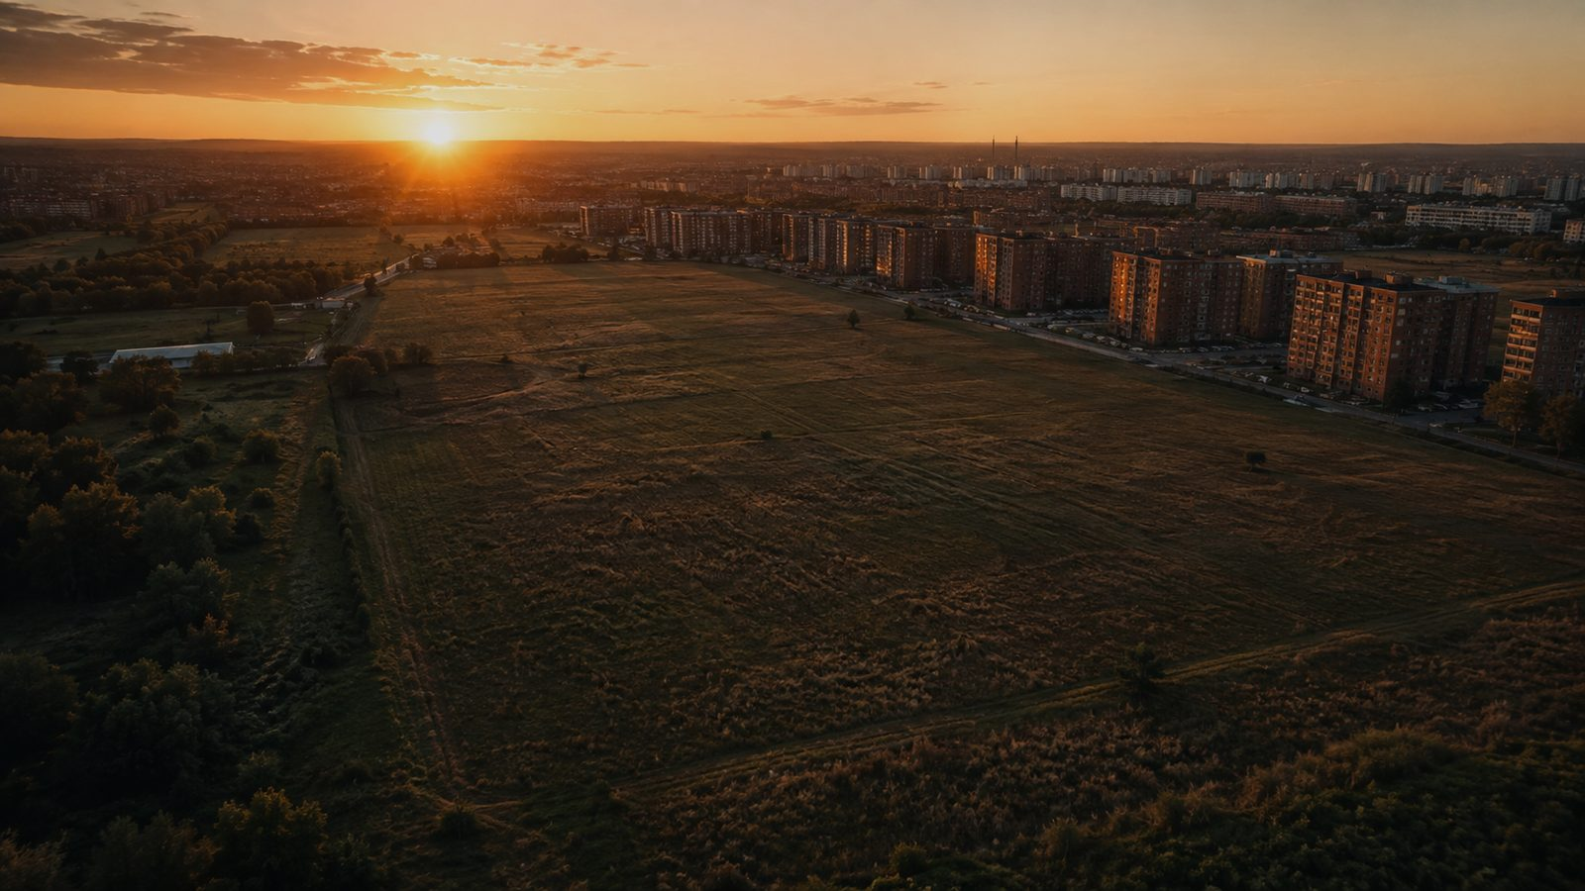
+ ООО «ДОРОЖЕ КОНСАЛТИНГ» · ДЛЯ СОБСТВЕННИКОВ ЗЕМЛИ
Ваша земля стоит дороже.
Вопрос — насколько.
Ценовой потолок участка по той же финансовой модели, по которой его считает инвесткомитет девелопера. 10 рабочих дней — до переговоров.
+7 912 457-83-59 · K.bernatov@gmail.com
Notes:
Открытие: продаём знание потолка цены, не гарантию сделки.

Slide 2
+ МЕТОД
Как покупатель считает вашу землю
Выручка проекта − Себестоимость стройки − Маржа девелопера = Потолок цены вашей земли
Это единственная формула, по которой покупатель считает участок. Кадастровая стоимость, цена соседа и «хочу миллиард» в ней не участвуют.
«ДОРОЖЕ» НАЧИНАЕТСЯ С ЭТОЙ ФОРМУЛЫ
Notes:
Ядро продукта: воспроизводим расчёт покупателя в интересах продавца.

Slide 3
+ СИТУАЦИЯ
Почему без расчёта земля продаётся дешевле
ПРИЧИНА 1
ПРИЧИНА 2
ПРИЧИНА 3
Цена без модели
Проект — в корзину
Один покупатель — не рынок
У покупателя — финмодель и расчёт остаточной стоимости. У продавца — ощущение и кадастр. Модель всегда побеждает ощущение.
Концепция «своего проектировщика» не совпадает с продуктом девелопера. Он покупает землю, а неопределённость закладывает в дисконт.
Пока участок способен быстро проверить один девелопер, цена двигается вниз. Предложения появляются там, где участок легко посчитать.
Дешевле — не свойство вашей земли. Это цена незнания её потолка.
Notes:
Три причины одностороннего торга; вывод — незнание стоит денег.

Slide 4
+ ПРОДУКТ
Один отчёт. Три инструмента переговоров.
РАЗДЕЛ 01
Потолок «как есть»
Коридор цены из 2–3 сценариев застройки: посадка, ТЭП и остаточная модель по каждому. Максимум участка известен до начала торга.
РАЗДЕЛ 02
Досье участка
Проверяемая первичка: ПЗЗ и градпотенциал, ЕГРН, ЗОУИТ, сети, рынок с источниками. Проверка у девелопера — дни, а не недели.
РАЗДЕЛ 03
План капитализации
Шаги, поднимающие потолок до сделки: ВРИ, ГПЗУ, ТУ, межевание — с оценкой прироста стоимости и сроков.
Notes:
Три раздела отчёта = три инструмента: опорная цена, доверие покупателя, рост до сделки.

Slide 5
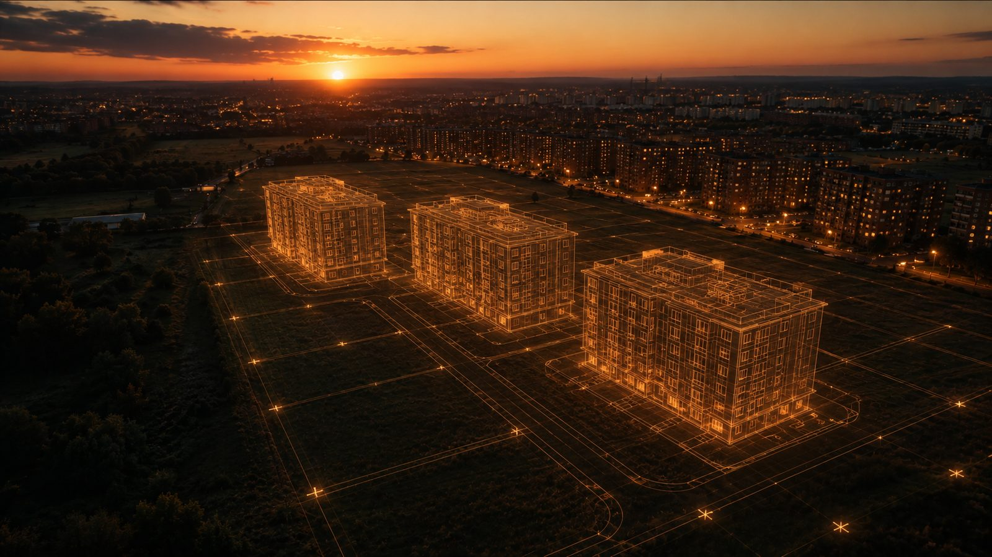
Участок глазами девелопера
2–3 сценария посадки · ТЭП · остаточная модель по каждому
Notes:
Визуализация сценария застройки на участке.

Slide 6
+ КАК ПРОХОДИТ РАБОТА
От кадастрового номера до опорной цены — 10 рабочих дней
01
02
03
04
Кадастровый номер
Договор и данные
Моделирование
Отчёт и разбор
Присылаете номер участка — через 48 часов экспресс-вердикт: есть ли потенциал.
Соглашение о конфиденциальности, запрос выписок и градостроительных данных.
2–3 сценария застройки: посадка, ТЭП, остаточная модель. Коридор цены.
Передача отчёта и созвон: как использовать каждый раздел в переговорах.
БЕСПЛАТНО · 48 Ч
ДЕНЬ 1–2
ДЕНЬ 3–8
ДЕНЬ 9–10
Notes:
Вход бесплатный, полный цикл — 10 рабочих дней.

Slide 7
+ ЕСЛИ У ВАС УЖЕ ЕСТЬ БРОКЕР
Отлично. Мы играем за вашу сторону стола — вместе с ним.
Не забираем сделку и не заменяем брокера
01
Брокер создаёт спрос и ведёт сделку. Мы даём ему расчёт, который покупатель не может выбросить: предложение начинают считать, а не торговать «от хотелки».
Не выходим на покупателей без вашего решения
02
Не претендуем на комиссию — фиксированная стоимость
03
Notes:
Снятие конфликта с каналом: брокер — союзник, не конкурент.

Slide 8
+ СТОИМОСТЬ
Стоимость анализа фиксирована. Стоимость незнания — нет.
1 000 000 ₽
ОТЧЁТ ОБ ОЦЕНКЕ
≈ 150 тыс. ₽
Для банка и суда; девелопер в переговорах его не использует.
за один участок · 10 рабочих дней
Оплата двумя этапами: 50% старт · 50% при передаче
Три раздела отчёта + разбор стратегии переговоров
Экспресс-диагностика до старта — 0 ₽, вердикт за 48 часов
ФЕДЕРАЛЬНЫЙ КОНСАЛТИНГ
от 1,5 млн ₽ · 4–8 недель
Исследования для активов от миллиарда.
ДОРОЖЕ
1 млн ₽ · 10 дней
Расчёт на языке инвесткомитета покупателя.
Notes:
Якорение: между бесполезной для переговоров оценкой и медленным дорогим консалтингом.

Slide 9
+ ЭКСПРЕСС-ДИАГНОСТИКА · 0 ₽
Узнайте, насколько дороже, —
до переговоров, а не после.
Пришлите кадастровый номер участка — вердикт о девелоперском потенциале в течение 48 часов.
+7 912 457-83-59 K.bernatov@gmail.com
Notes:
Призыв: бесплатный первый шаг, контакты.

